Slide 1
ACTIVIDADES DE CONTEO
A continuación paso a presentar dos actividades de conteo hechas en una clase de 5 años.
Tengo que decir que dicha clase no es mía, yo soy especialista, pero la tutora muy amablemente me la cedió para que yo pudiera realizar dicha actividad y subirla a colabora.

Slide 2
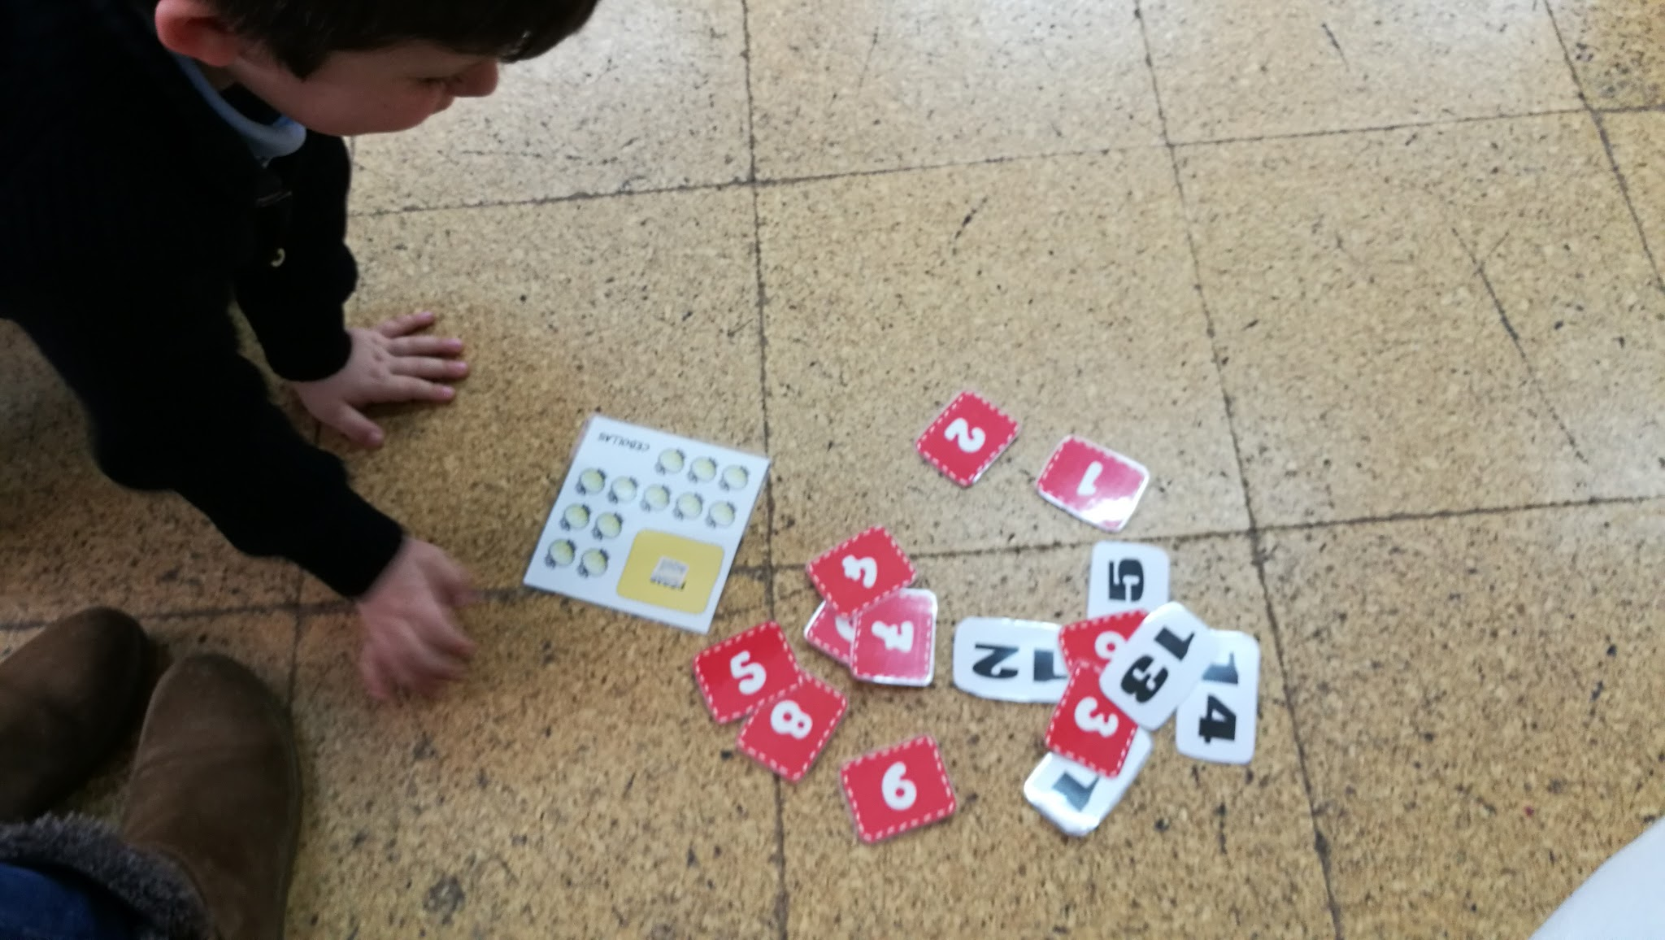
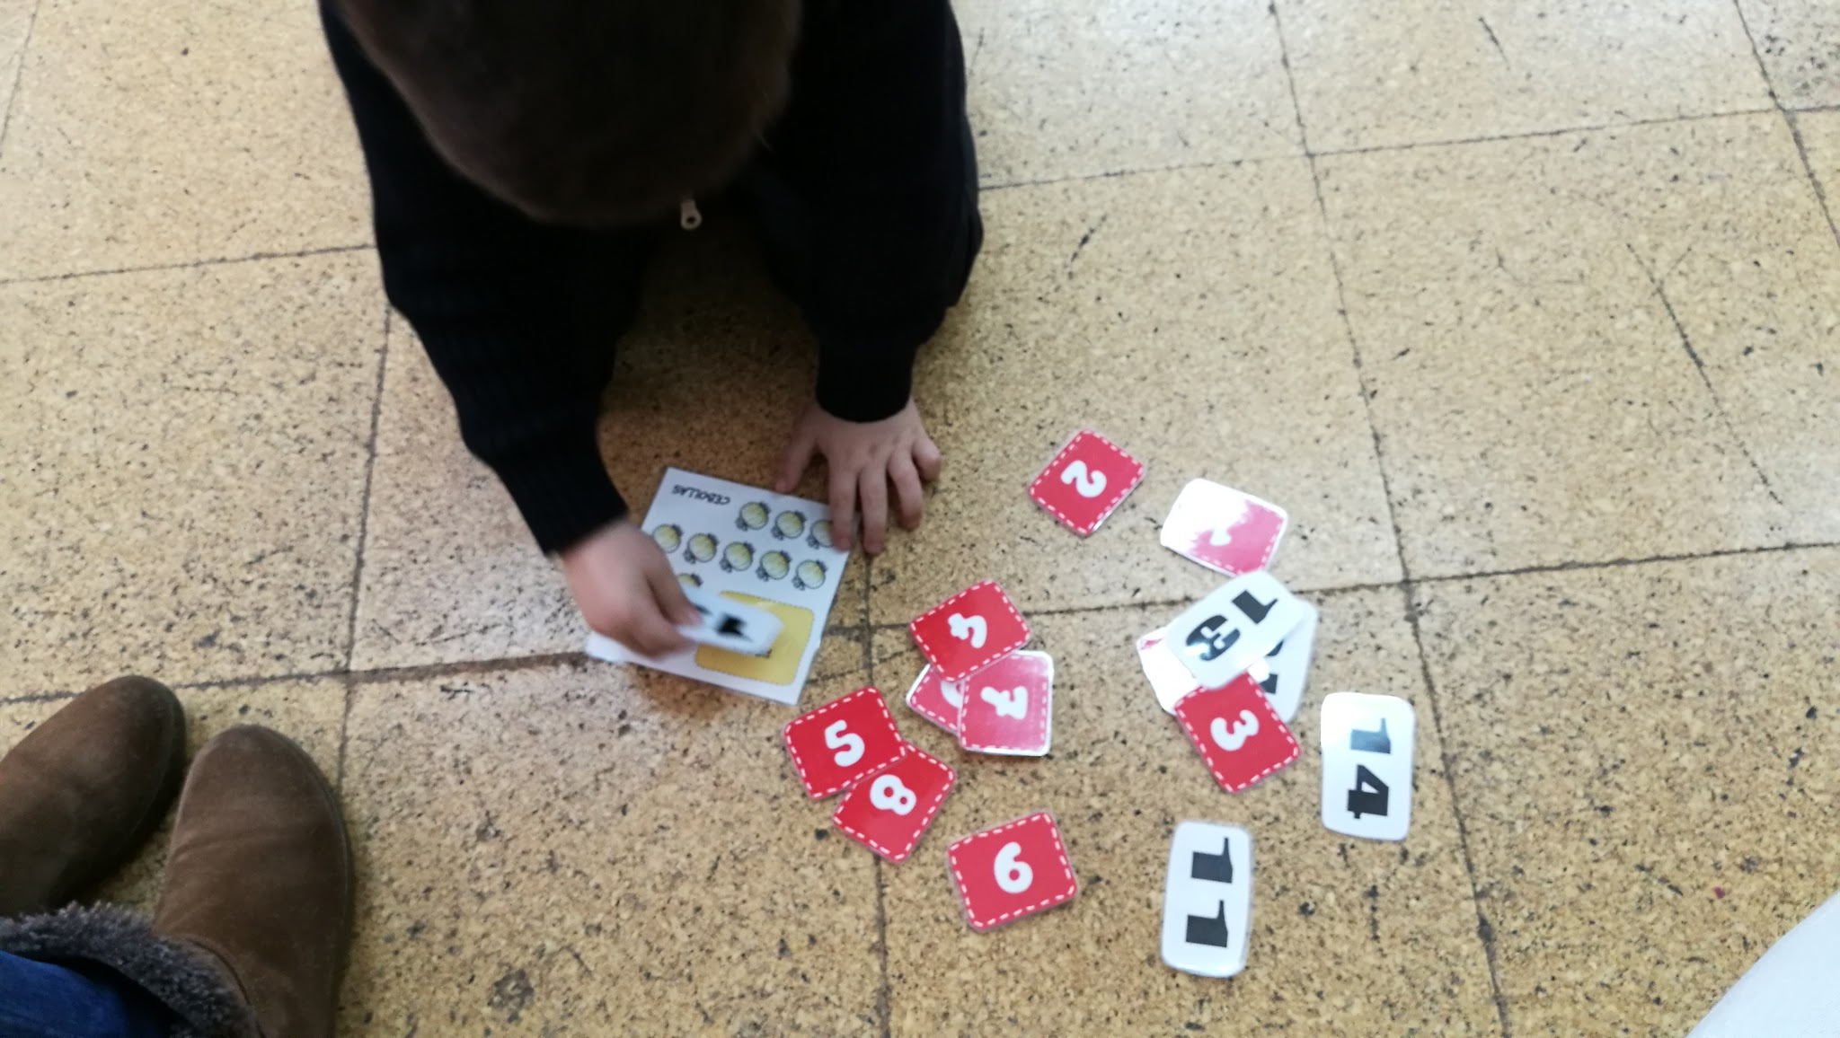
A los alumnos se les explicó que había una tarjeta con imágenes y al lado números. Tenían que contar y poner el número correspondiente.

Slide 3
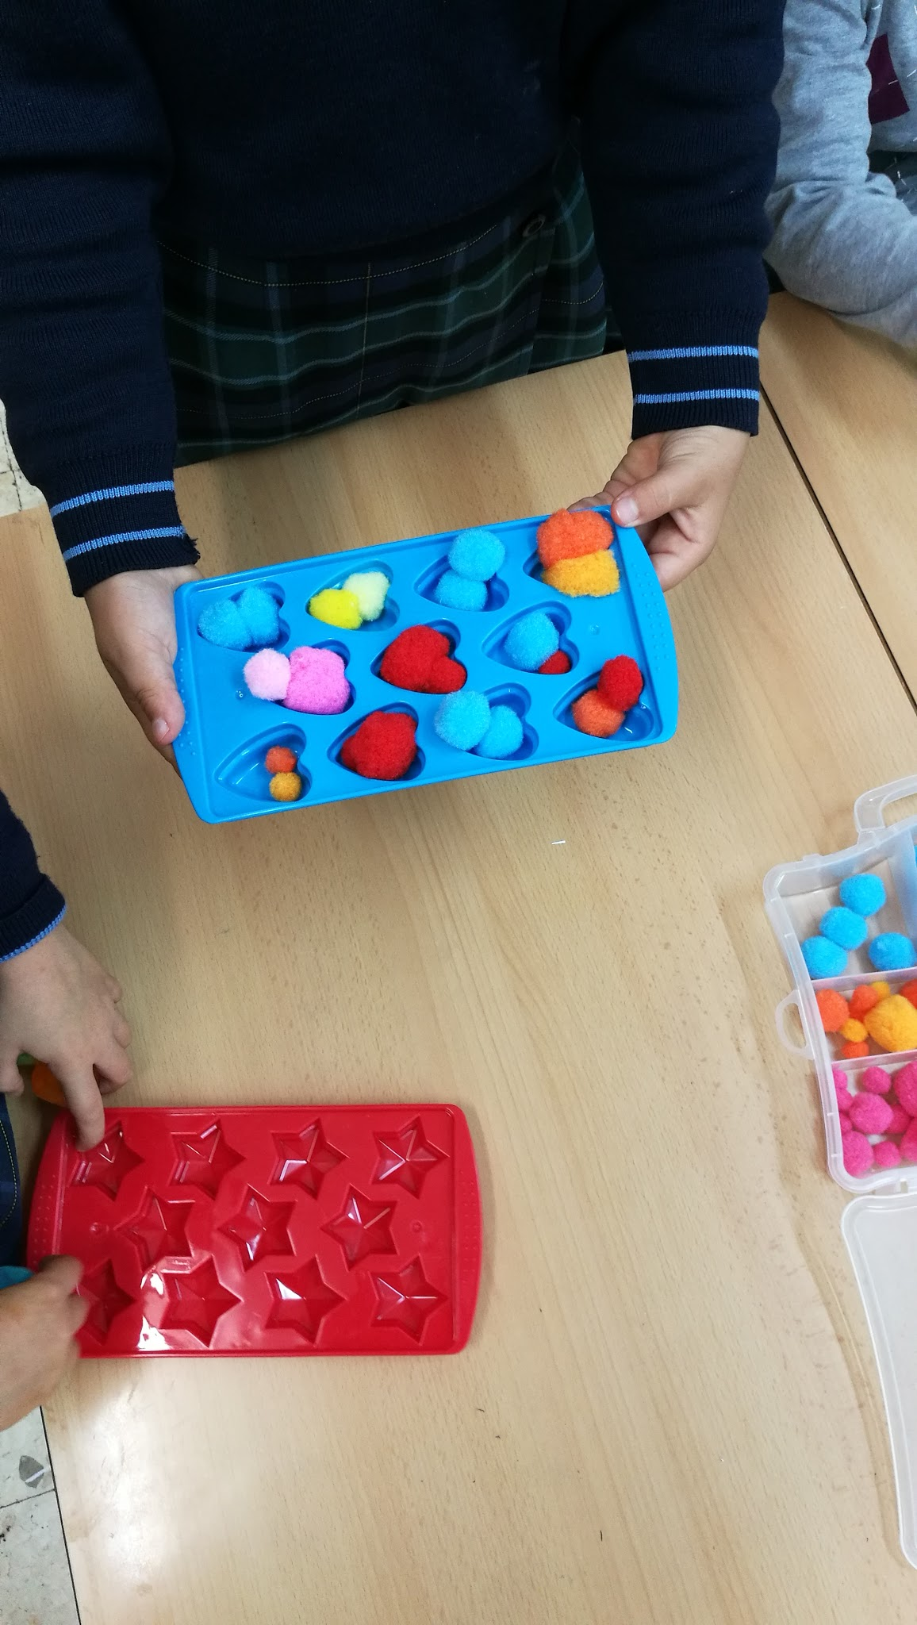
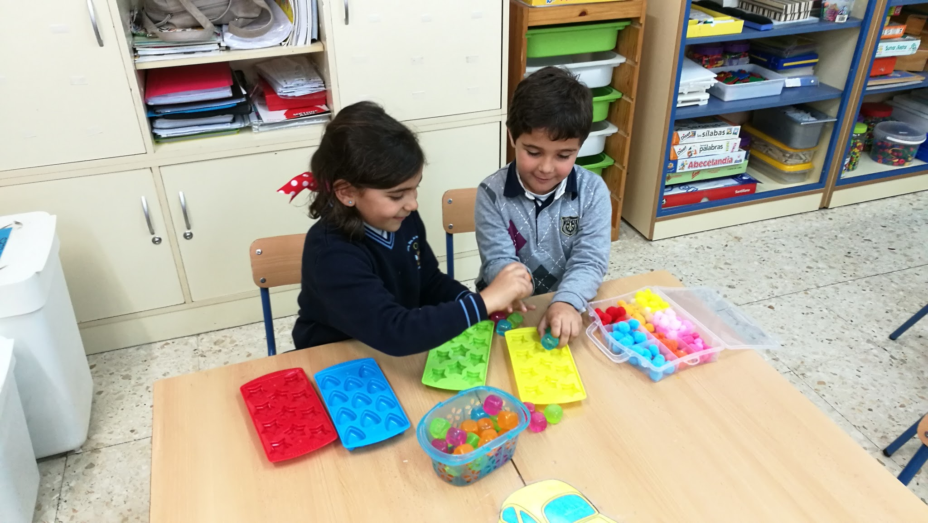
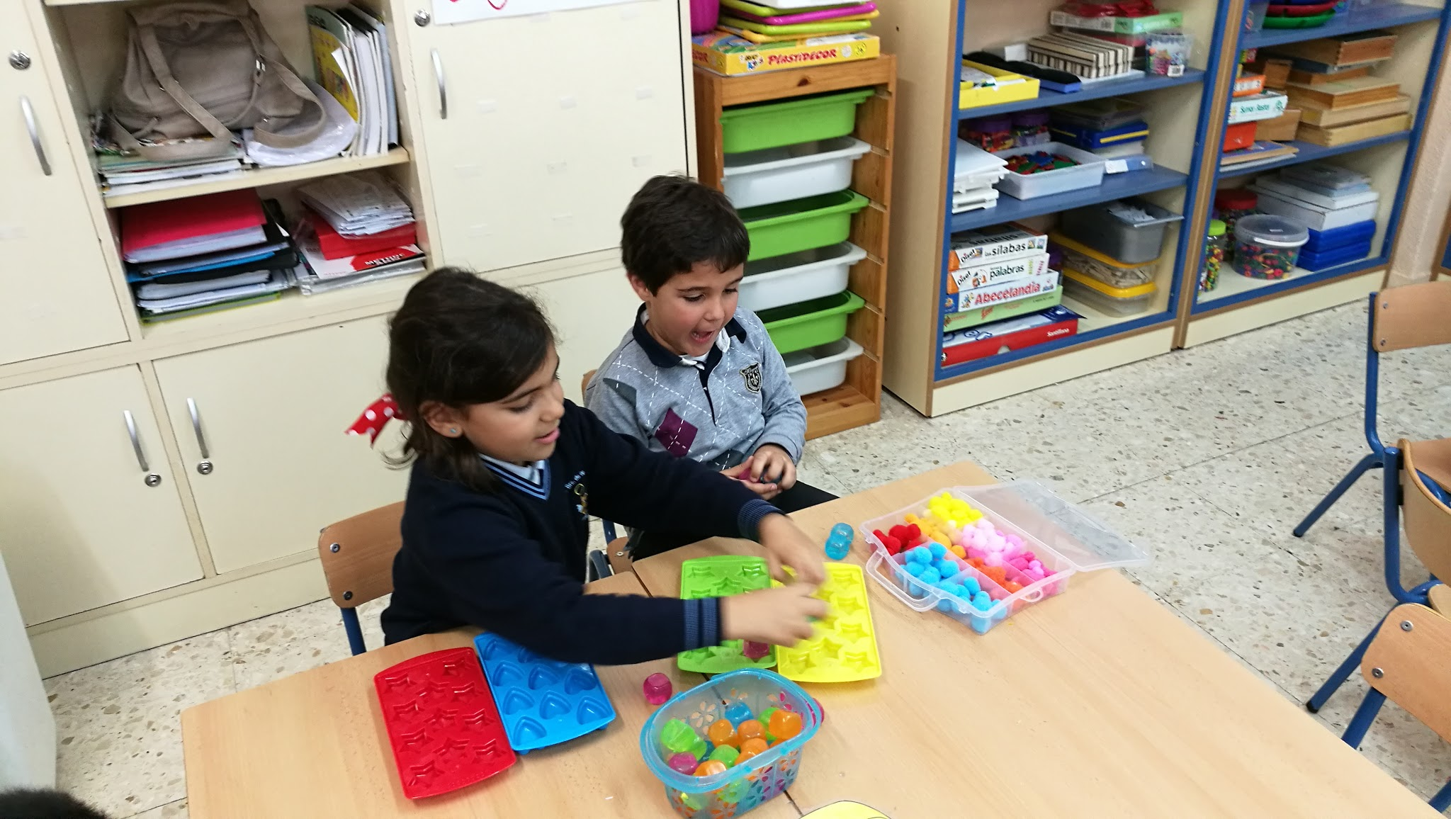
En esta actividad tenían que completar con figuras o pompones.
Actividad muy motivadora por la manipulación de diferentes figuras y formas.

